Slide 1
Herzlich willkommen zum Erstkommunion - Elternabend
Erstkommunion 2016

Slide 2
Ablauf des heutigen Abends
Erstkommunionweg 2015/2016
Anfrage: Elternbeteiligung
Vorstellen Blauring/Jungwacht/Ministranten

Slide 3
Einstieg
Einladung: Schauen Sie sich doch einmal um
Nehmen Sie einmal wahr
Wer sitzt da neben Ihnen?
Wieviele Kinder?
Wieviele sind schon zur Erstkommunion gegangen?
Gibt es Fragen, die Sie beide hierher mitgebracht haben?
Was hat Ihr Kind vom RU bisher erzählt?

Slide 4
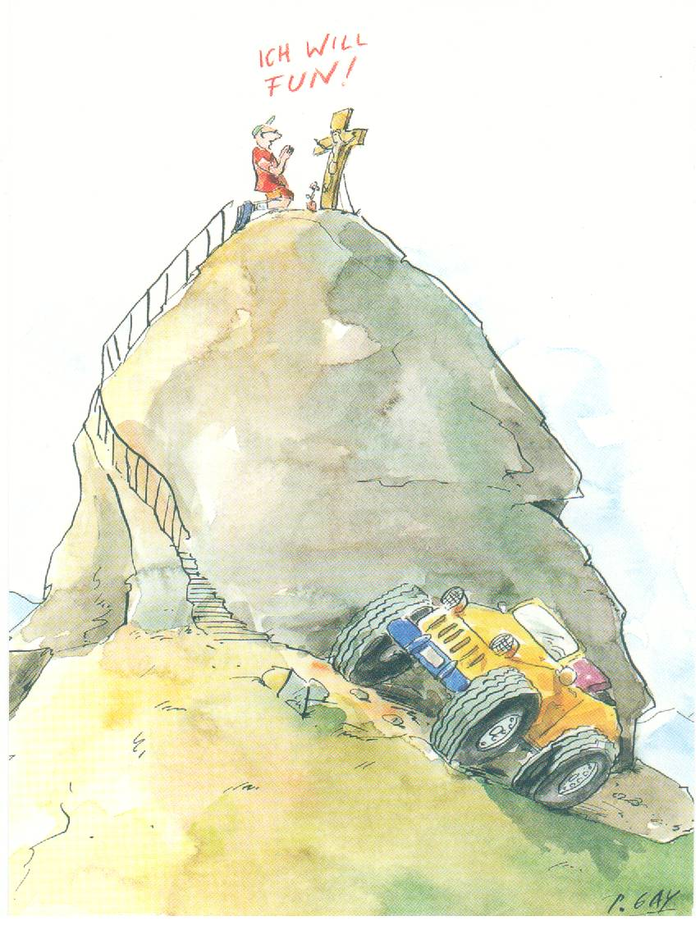
Einstieg: „Gottesbild“

Slide 5
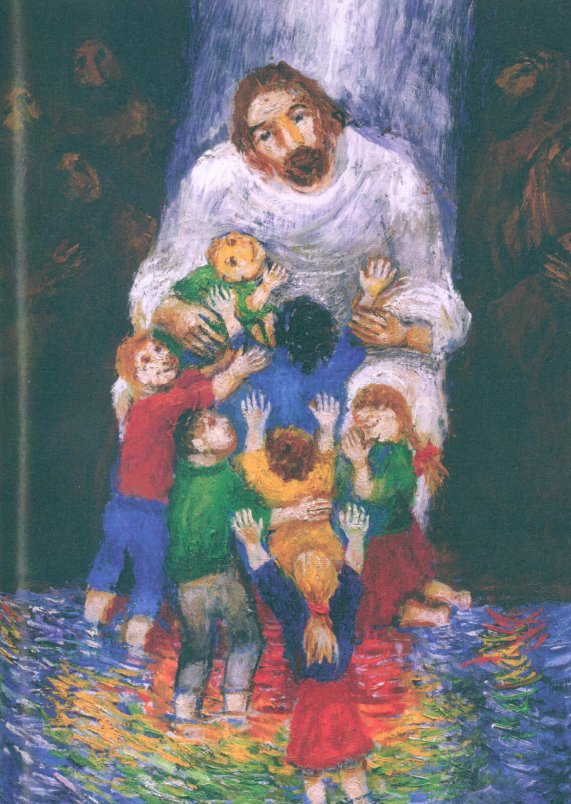
„Gottesbild“

Slide 6
Ziele des Erstkommunionweges
Religionsunterricht - Wissensbereich: Gute inhaltliche Vorbereitung der Kinder, sodass jedes Kind weiss, was Kommunion ist.
Ausserhalb der Schule - eigenes Erleben:
Gott «du kannst ihn spüren – er ist bei dir!»
Kirche «Gemeinschaft - du bist nicht allein»

Slide 7
Stationen auf dem Erstkommunionweg (1)
Freitag, 30. Oktober 19.30 Uhr | Eltern-Informations-Abend: Bitte eigene Agenda mitbringen.
Sonntag, 15. November 10.30 h | Chinderfiir im Pfarreiheim Anschliessend Kaffeetreff
Dienstag, 24. November 13.50 -15.20 h | Begegnung mit Bolivianischer Kindergruppe (Vorbereitung Sternsingeraktion)
Samstag, 28. November 9.00 – 11.00 Uhr | Adventsbasteln mit Nicole Voegel Anmeldung dazu bis 25. Nov.
Sonntag, 29. November 10.30 Uhr | 1. Advent Familiengottesdienst
Heilig Abend 24. Dezember 16.30 h | Ökumenischer Familiengottesdienst (in der Reformierten Kirche Winkeln)

Slide 8
Stationen auf dem Erstkommunionweg (2)
Samstag, 9. Januar 16.00 h Sonntag, 10. Januar 9.00 h | Sternsingeraktion „Kinder helfen Kindern“ Alle Kinder: Probe im Pfarreiheim Gottesdienst und anschliessend Sternsingen
Samstag, 16. Januar 14.00 – 16.30 Uhr | Blauring: Winteranlass für Mädchen und Jungen
Donnerstag, 15. Januar 19.30 h | Elternabend zur Vorbereitung des Religiösen Gemeinschaftsweekends
Mittwoch, 27. Januar 13.00-16.30 Uhr | Ausflug zur Hostienbäckerei im Kloster St. Gallenberg
Samstag, 13. Februar 14.00 – 16.30 Uhr | Blauring: Nachmittag für Mädchen und Jungen
Sonntag 14. Februar, 10.30 h | Familiengottesdienst Zum Valentinstag mit Gospelchor
Sonntag 21. Febr. 10.30 h | Chinderfiir im Pfarreiheim
Samstag/Sonntag 27./28.2. Ganzer Tag | Religiöses Gemeinschaftsweekend Im Pfarreiheim

Slide 9
Stationen auf dem Erstkommunionweg (3)
Sonntag, 20. März 10.30 Uhr | Familiengottesdienst zu Palmsonntag mit Tauferneuerung (Taufkerzen mitbringen!)
Samstag, 26. März Um 9.00 h: Um 10.00 h: | Stellprobe, Sprechprobe (nur Kinder) Kleiderprobe, Singprobe (mit Eltern)
Ostermontag, 28. März 10.30 h | Feierliche Erstkommunion
Dienstag, 29. März Ab Bhf. Winkeln: 13.30 Rück Bhf. Winkeln 15.20 | Gemeinsamer Ausflug nach Bischofszell: Anschauen der Passions- und Ostergeschichte. Offen für interessierte Eltern. Bitte Wetter-enstprechend anlegen!

Slide 10
Stationen auf dem Erstkommunionweg (4)
Anschliessend: Ministrantenkurs
Freitag, 29. April 17.15-18.00 Freitag, 13. Mai, 17.15-18.00 Freitag, 20. Mai, 17.15-18.00 Freitag, 27. Mai, 17.15-18.00 Sonntag, 29. Mai, 10.30 | Ministrantenkurs (1) Ministrantenkurs (2) Ministrantenkurs (3) Ministrantenkurs (4) Familiengottesdienst mit feierlicher Ministrantenaufnahme

Slide 11
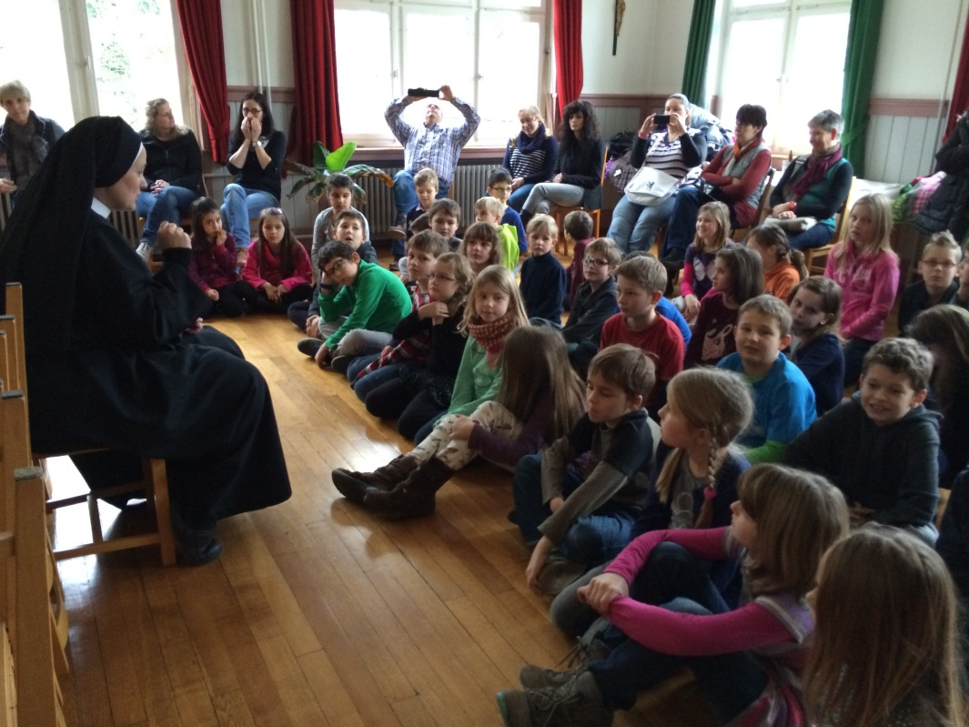
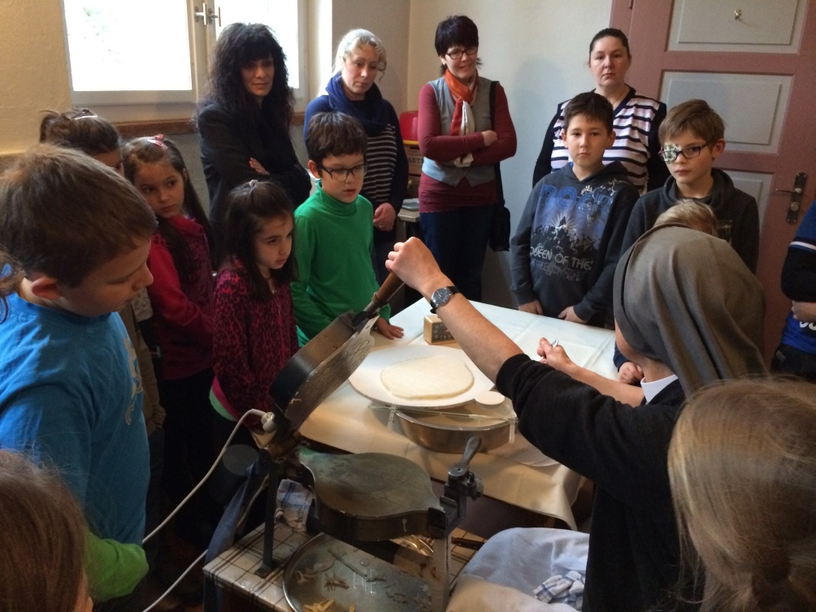
Ausflug in die Hostienbäckerei

Slide 12
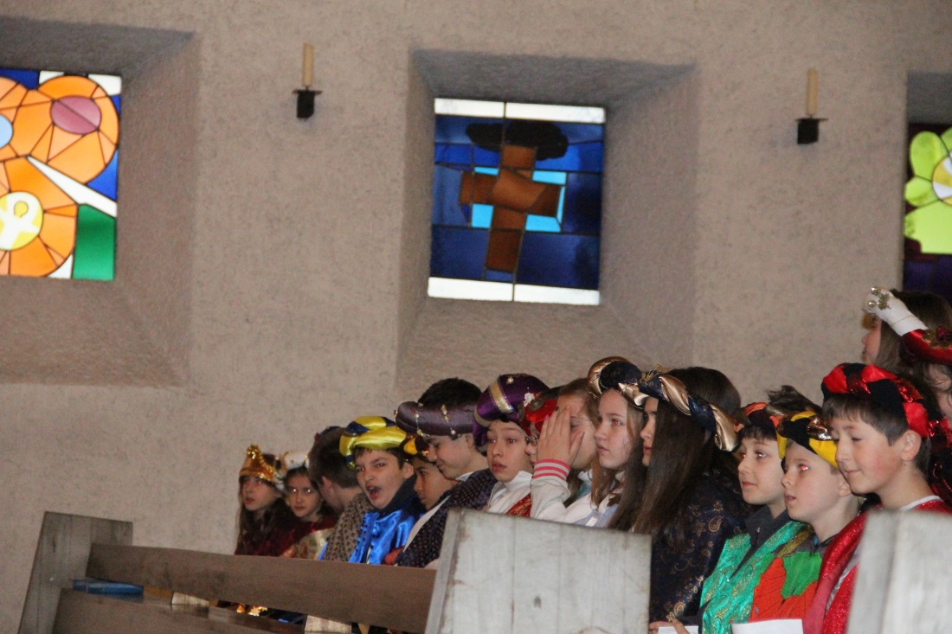
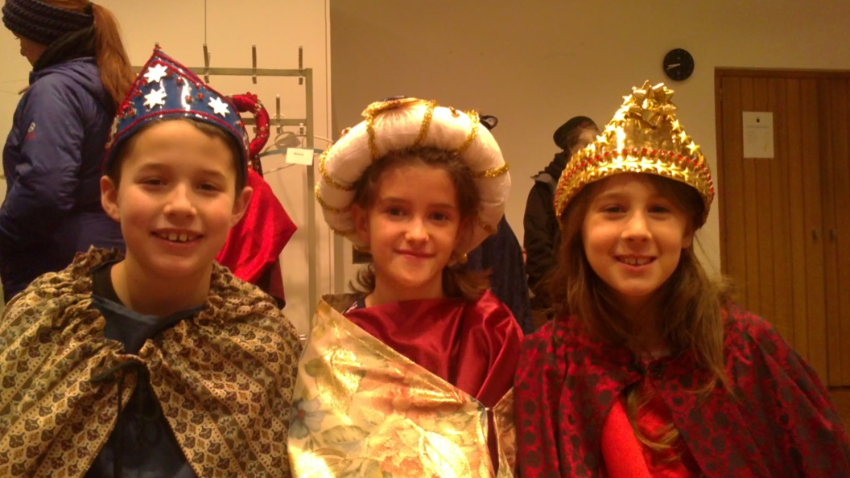
Sternsinger

Slide 13
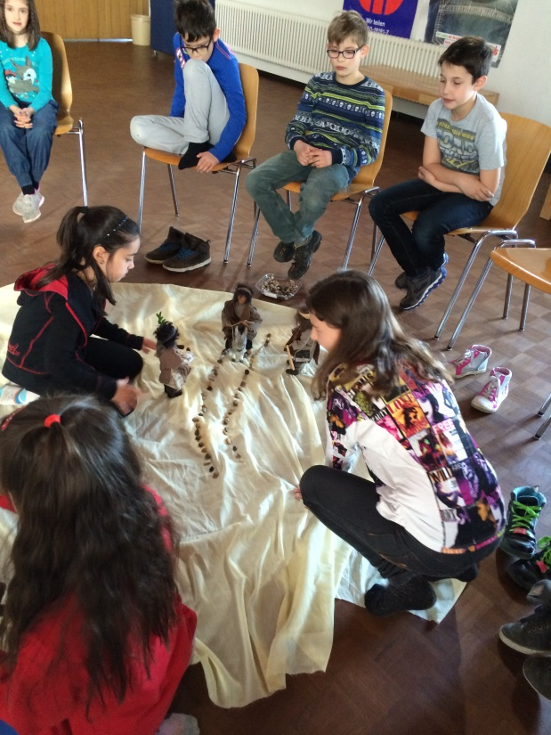
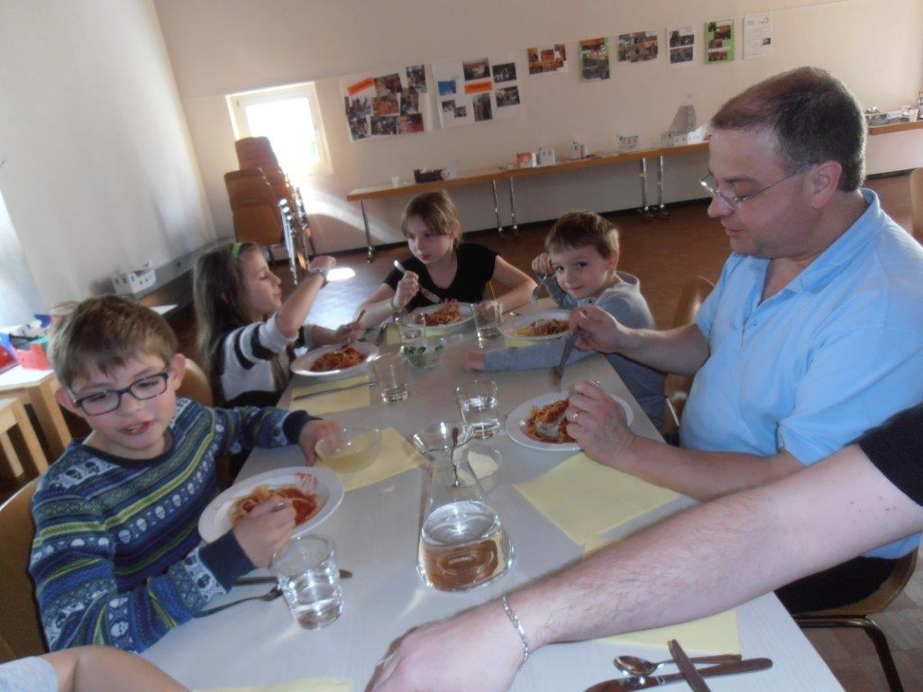
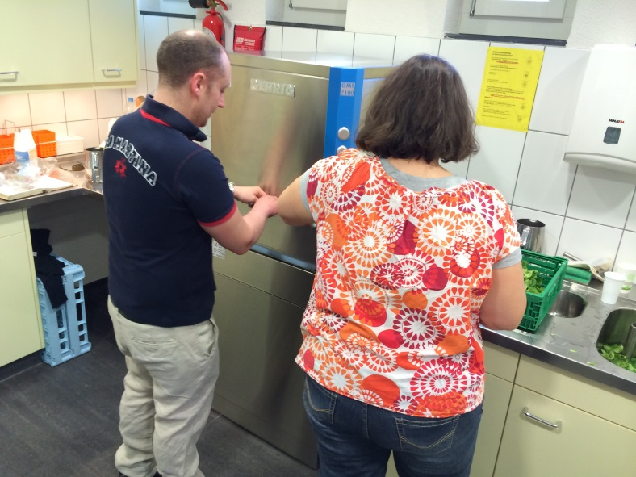
Weekend

Slide 14
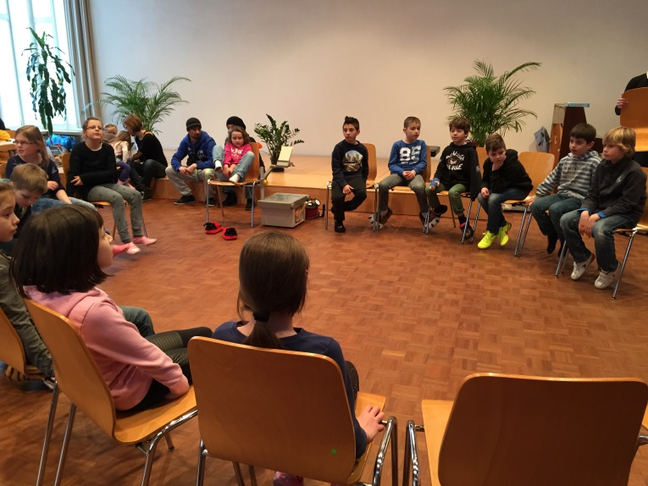
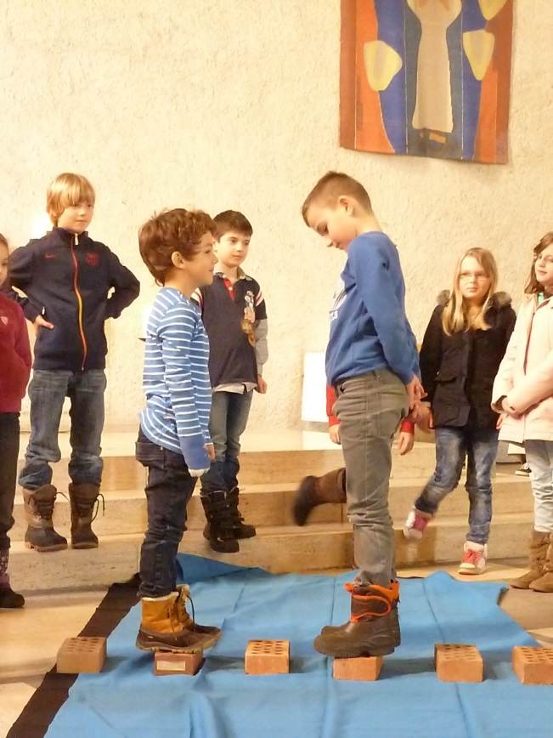
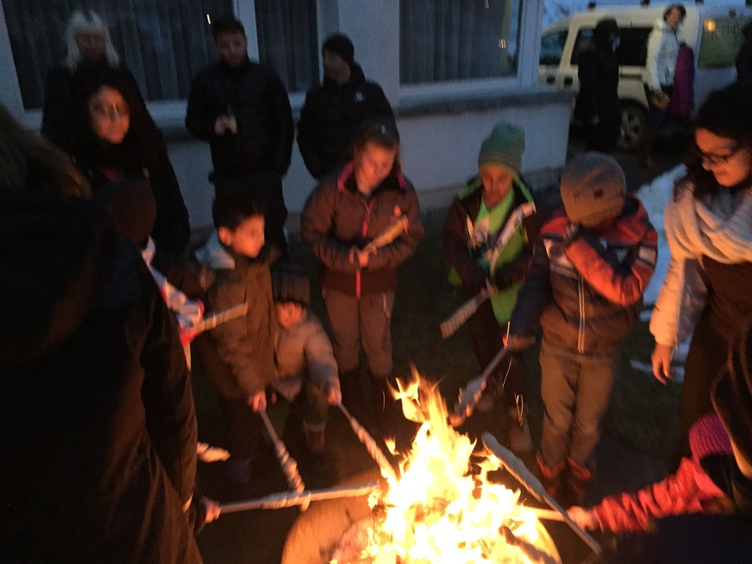

Slide 15
Anfrage Elternbeteiligung
Fahrt in Hostienbäckerei
Können Eltern ihren PKW zur Verfügung stellen?
Weekend
Absprachen auf besonderem Elternabend

Slide 16
Besuche in den Familien
Wenn möglich, würde ich gern bis zur Erstkommunion alle Familien einmal besucht haben, vorrangig die, in denen ich noch nie zu Gast war.
Bitte suchen Sie sich doch einen Termin in den aufliegenden Listen aus und tragen Sie sich ein.

Slide 17
Kommunikation
Ein gutes Kommunikationsmittel ist das E-Mail oder Whatsup: Schnell, preiswert, geringer Aufwand.
Bitte tragen Sie doch in die Teilnehmerlisten Ihre E-mail-Adresse und Natel-Nummer ein!

Slide 18
Ihre Fragen – was ist noch offen geblieben?

Slide 19
Vielen Dank für Ihr Aufmerksamkeit! Schönen Abend ! Danke für Ihr Kommen!

